Slide 1
Een oude ansichtkaart

Slide 2
Een archief

Slide 3
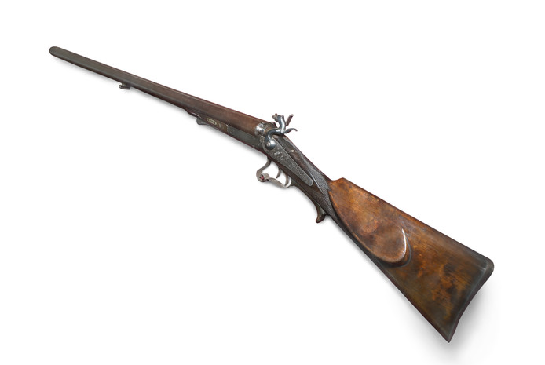
Hagelpatroon met hagelkorrels en geweer

Slide 4
De gemeenteschool

